Slide 1

Московский институт электроники и математики им. А.Н. Тихонова
GA (genetic algorithm) для задачи CVRP
Подготовил:
Липатов Данила Вячеславович, МСМТ243
Москва, 2024

Slide 2



МИЭМ НИУ ВШЭ
Суть проекта
Мотивация:
Выполнить задачу и залутать хорошую оценку.
Прокачать навыки в написании алгоритмов.
Напрячь мозг.
GA по мнению ГПТ
Основная идея: Написать GA (самый доступный для обывателя), который будет решать все тесты и выдавать хорошие результаты!
Инициализация популяции
Оценка приспособленности (фит)
Отбор лучших решений
Скрещивание (кроссовер)
Мутация
Итерация по поколениям
CVRP по мнению ГПТ
2
Notes:
Каждому банку необходимо оценивать риски от предоставляемых ими услуг. Если рассматривать выдачу кредитов, то банк рискует потерять деньги, выданные заёмщику. Поэтому важно оценивать ожидаемые кредитные убытки. Среди видов кредитования для физических лиц существует выдача кредитных карт. Каждый клиент карты в свою очередь характеризуется своим поведением (как клиент пользуется кредитной картой), которое в разные периоды времени может объясняться широким диапазоном факторов: предпочтения и возможности клиента, внешние экономические и политические шоки, демография, уровень финансовой грамотности и т.д. Состояние профиля клиента меняется с течением времени, так, например, карта может находится в льготном периоде или по карте могут начисляться проценты. Идея нашего проекта: на основе данных о поведении клиента предсказать дальнейшие состояния его кредитного профиля.

Slide 3
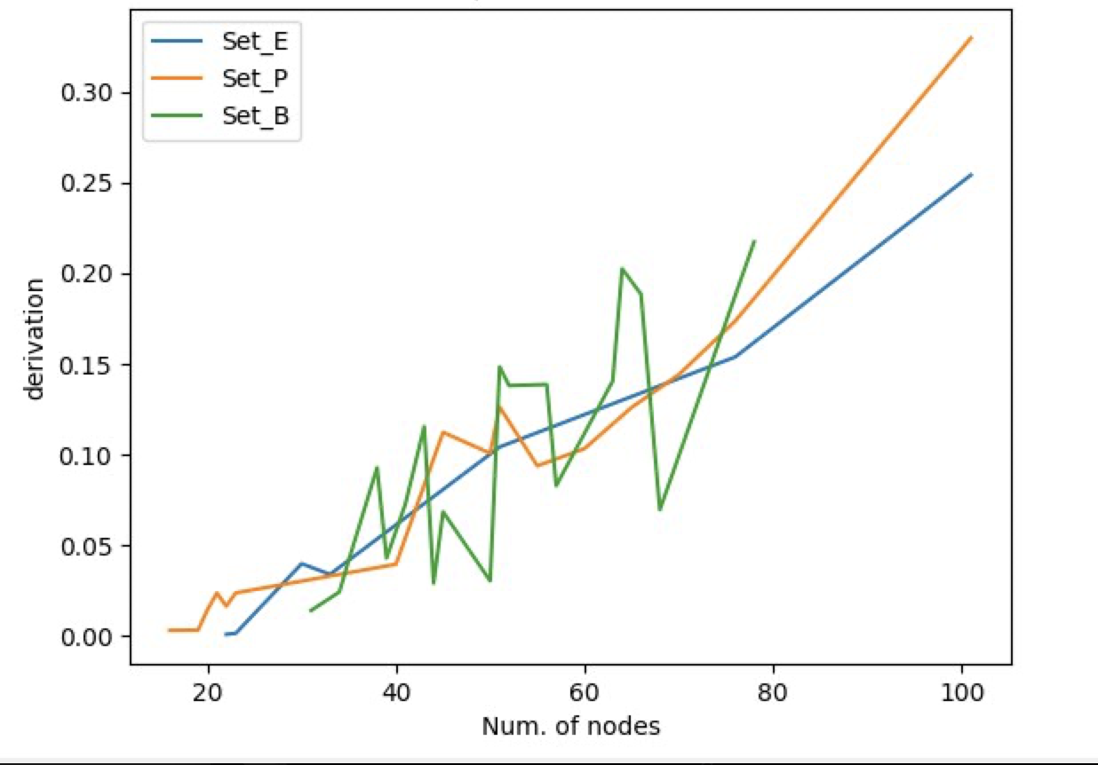
МИЭМ НИУ ВШЭ
Зависимость отклонения от нод
population_size = 400
generations = 600
elite_size = 100
mutation_rate = 0.35
ANSWER: 11.6 %
population_size = 450
generations = 800
elite_size = 200
mutation_rate = 0.35 time
ANSWER: 0.102441
population_size = 300
generations = 600
elite_size = 100
mutation_rate = 0.3 time
ANSWER: 0.126
Notes:
Снизу представлены типы карточных клиентов и то, как они могут “сменять” друг друга с течением времени на основе данных, предоставленных банком и пример векторов состояний(на примере 1го - G - 8 месяцев клиент находится в льготном периоде, 4 месяца S - карта больше неактивна, и C - сделка по карте закрывается ).

Slide 4
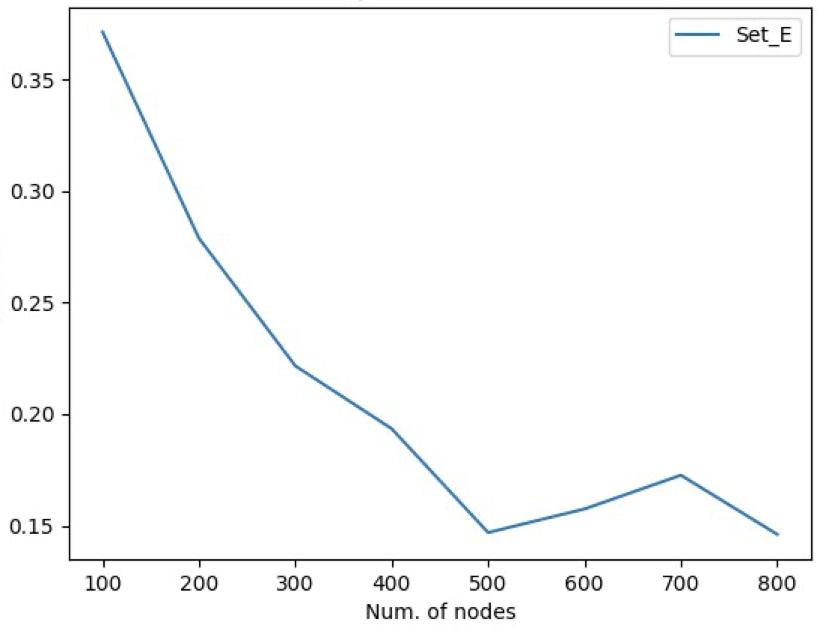
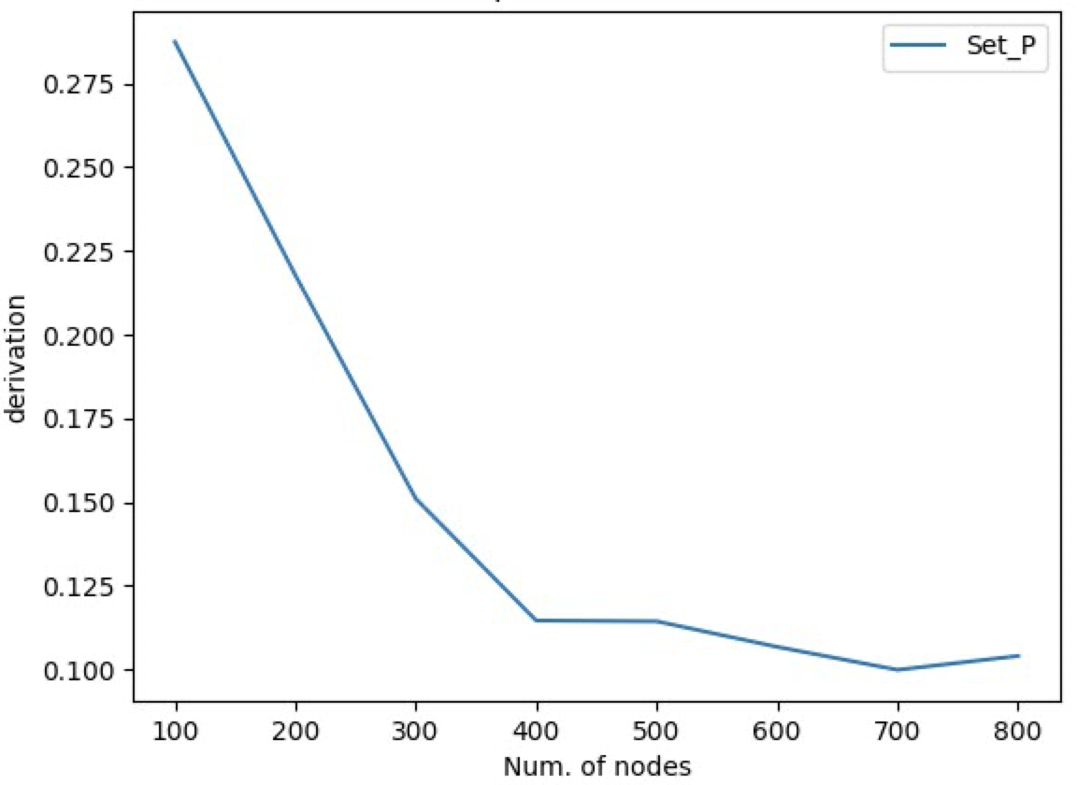
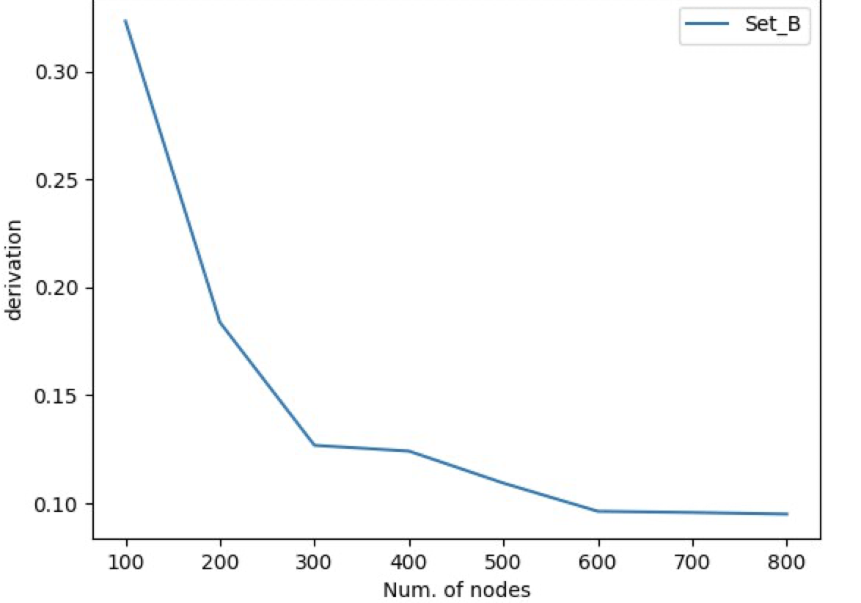
МИЭМ НИУ ВШЭ
Отклонения от размера выборки
А как вообще размер влияет на отклонения?

Slide 5
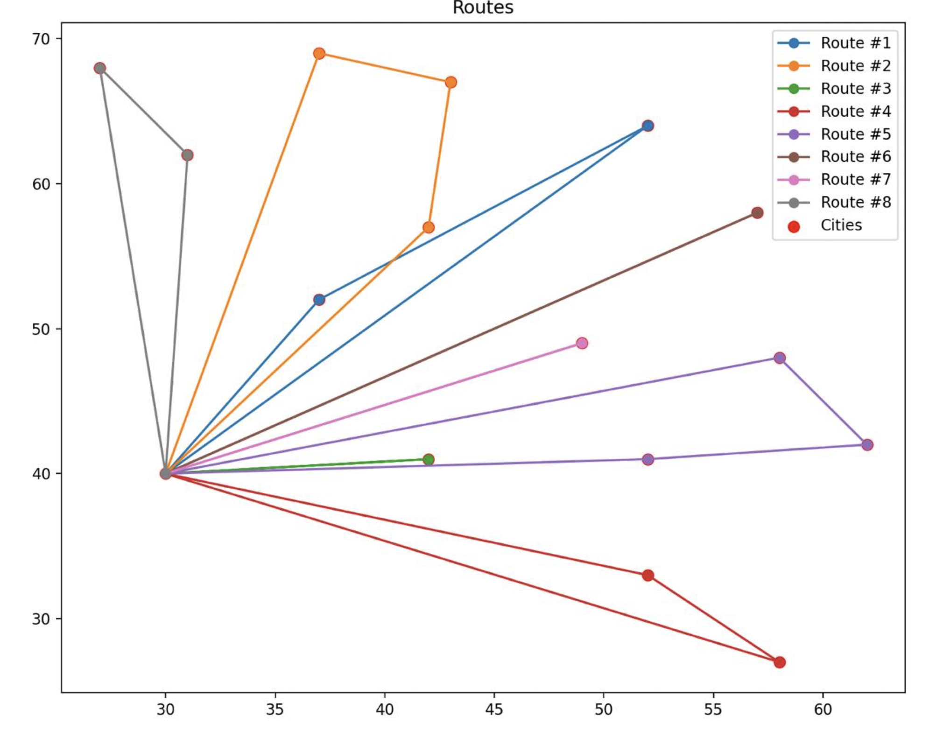
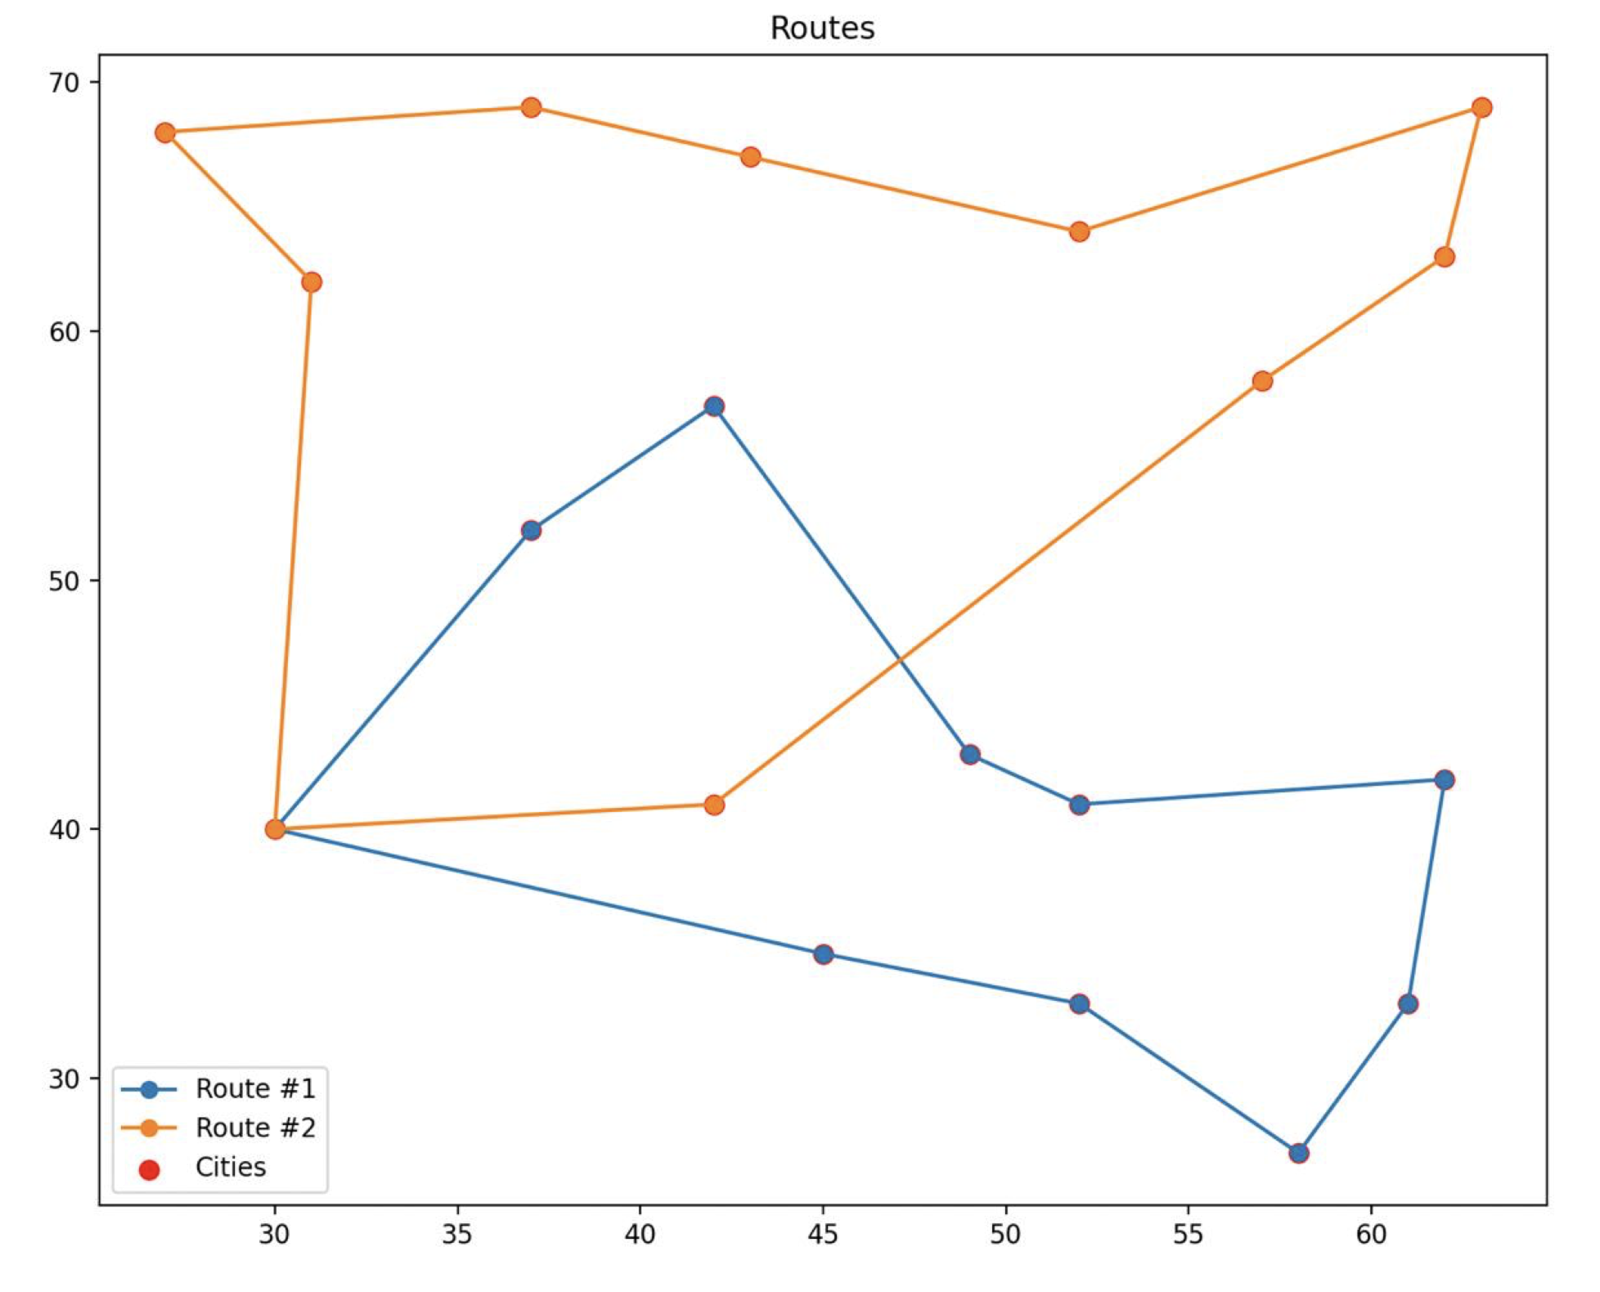
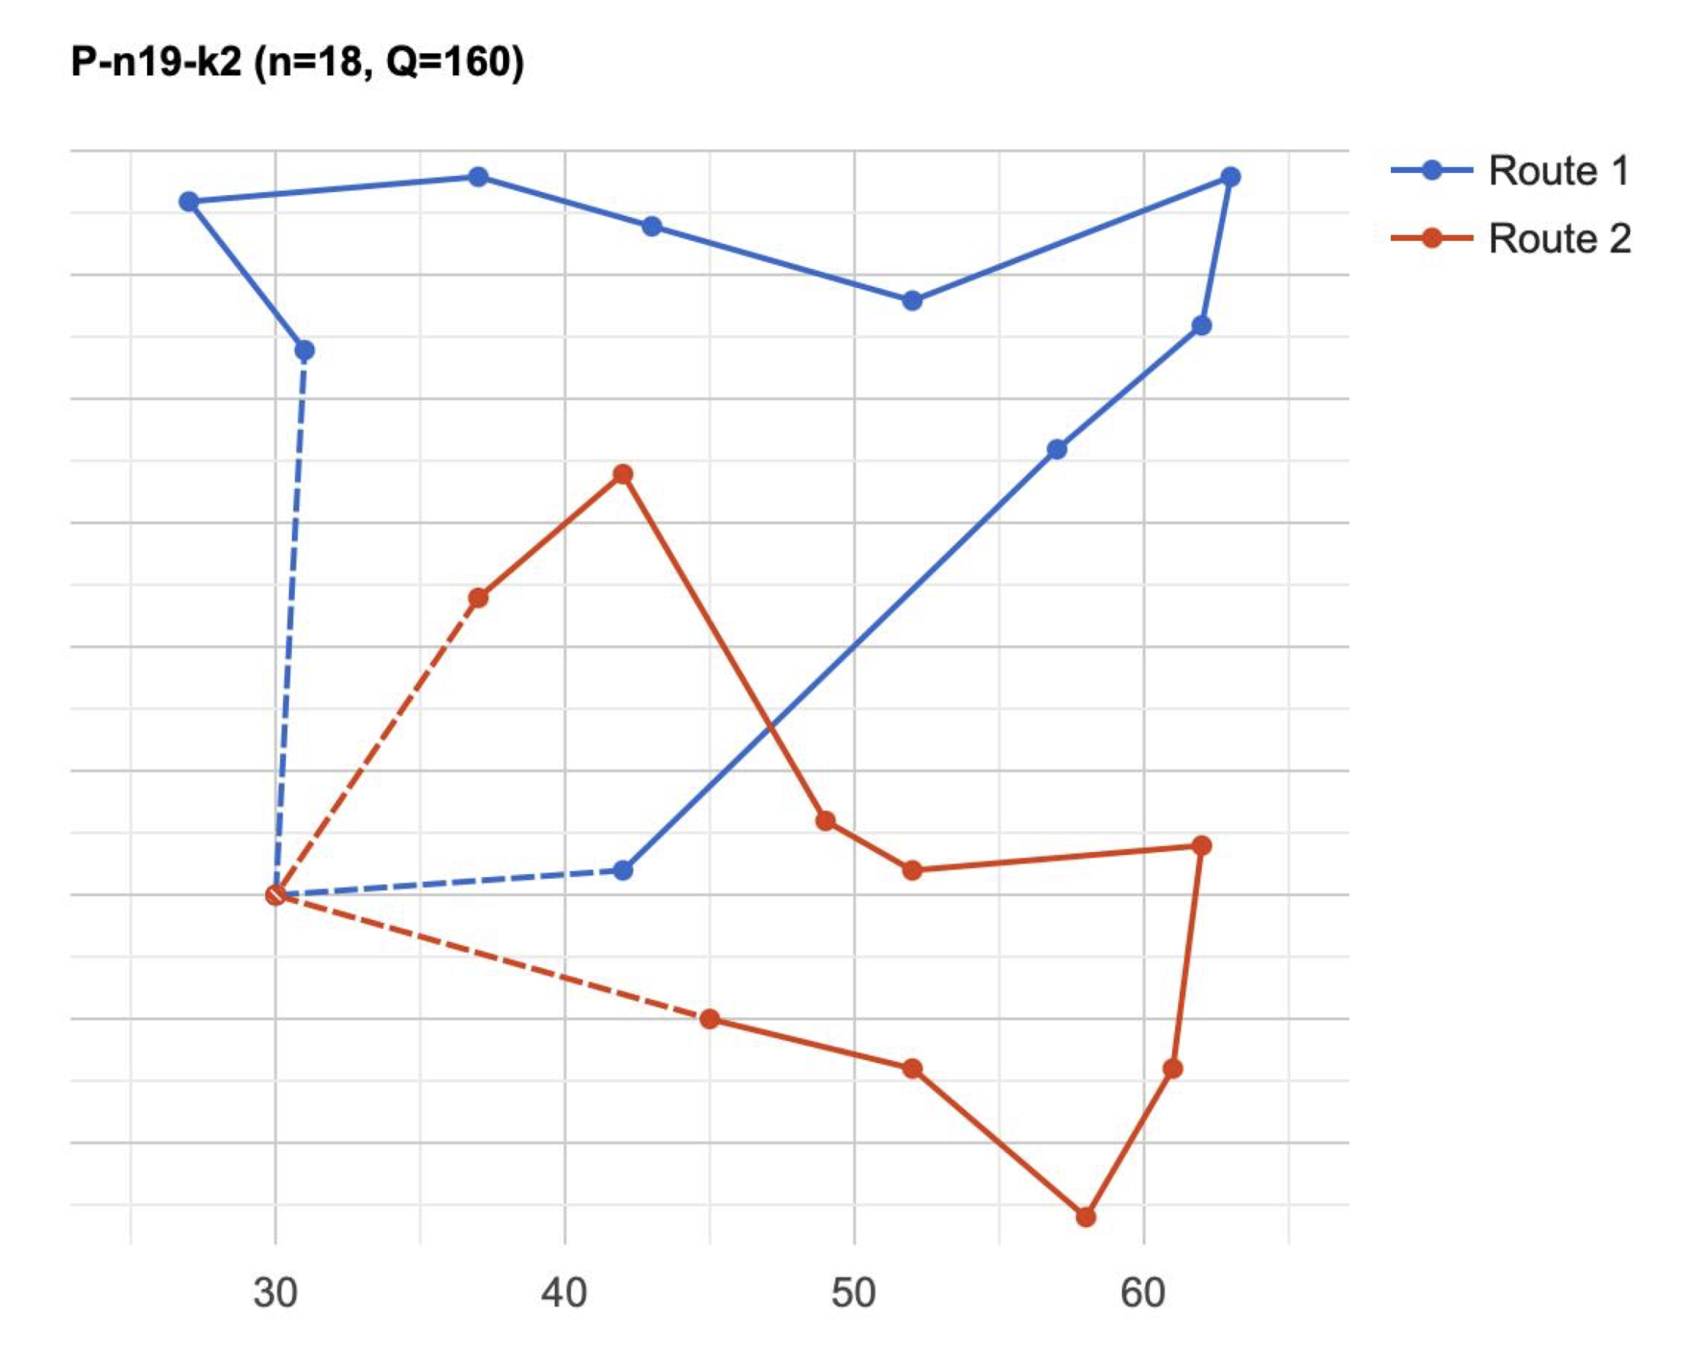
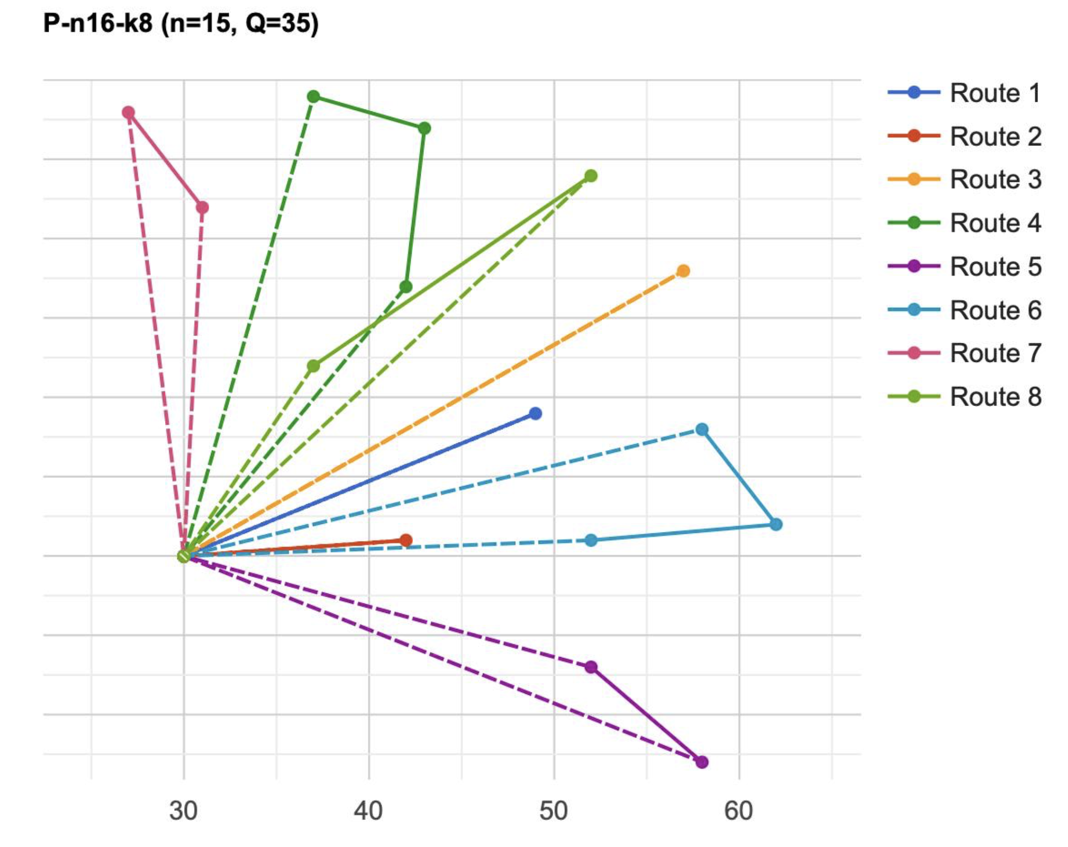
МИЭМ НИУ ВШЭ
Немного красивых решений

Slide 6
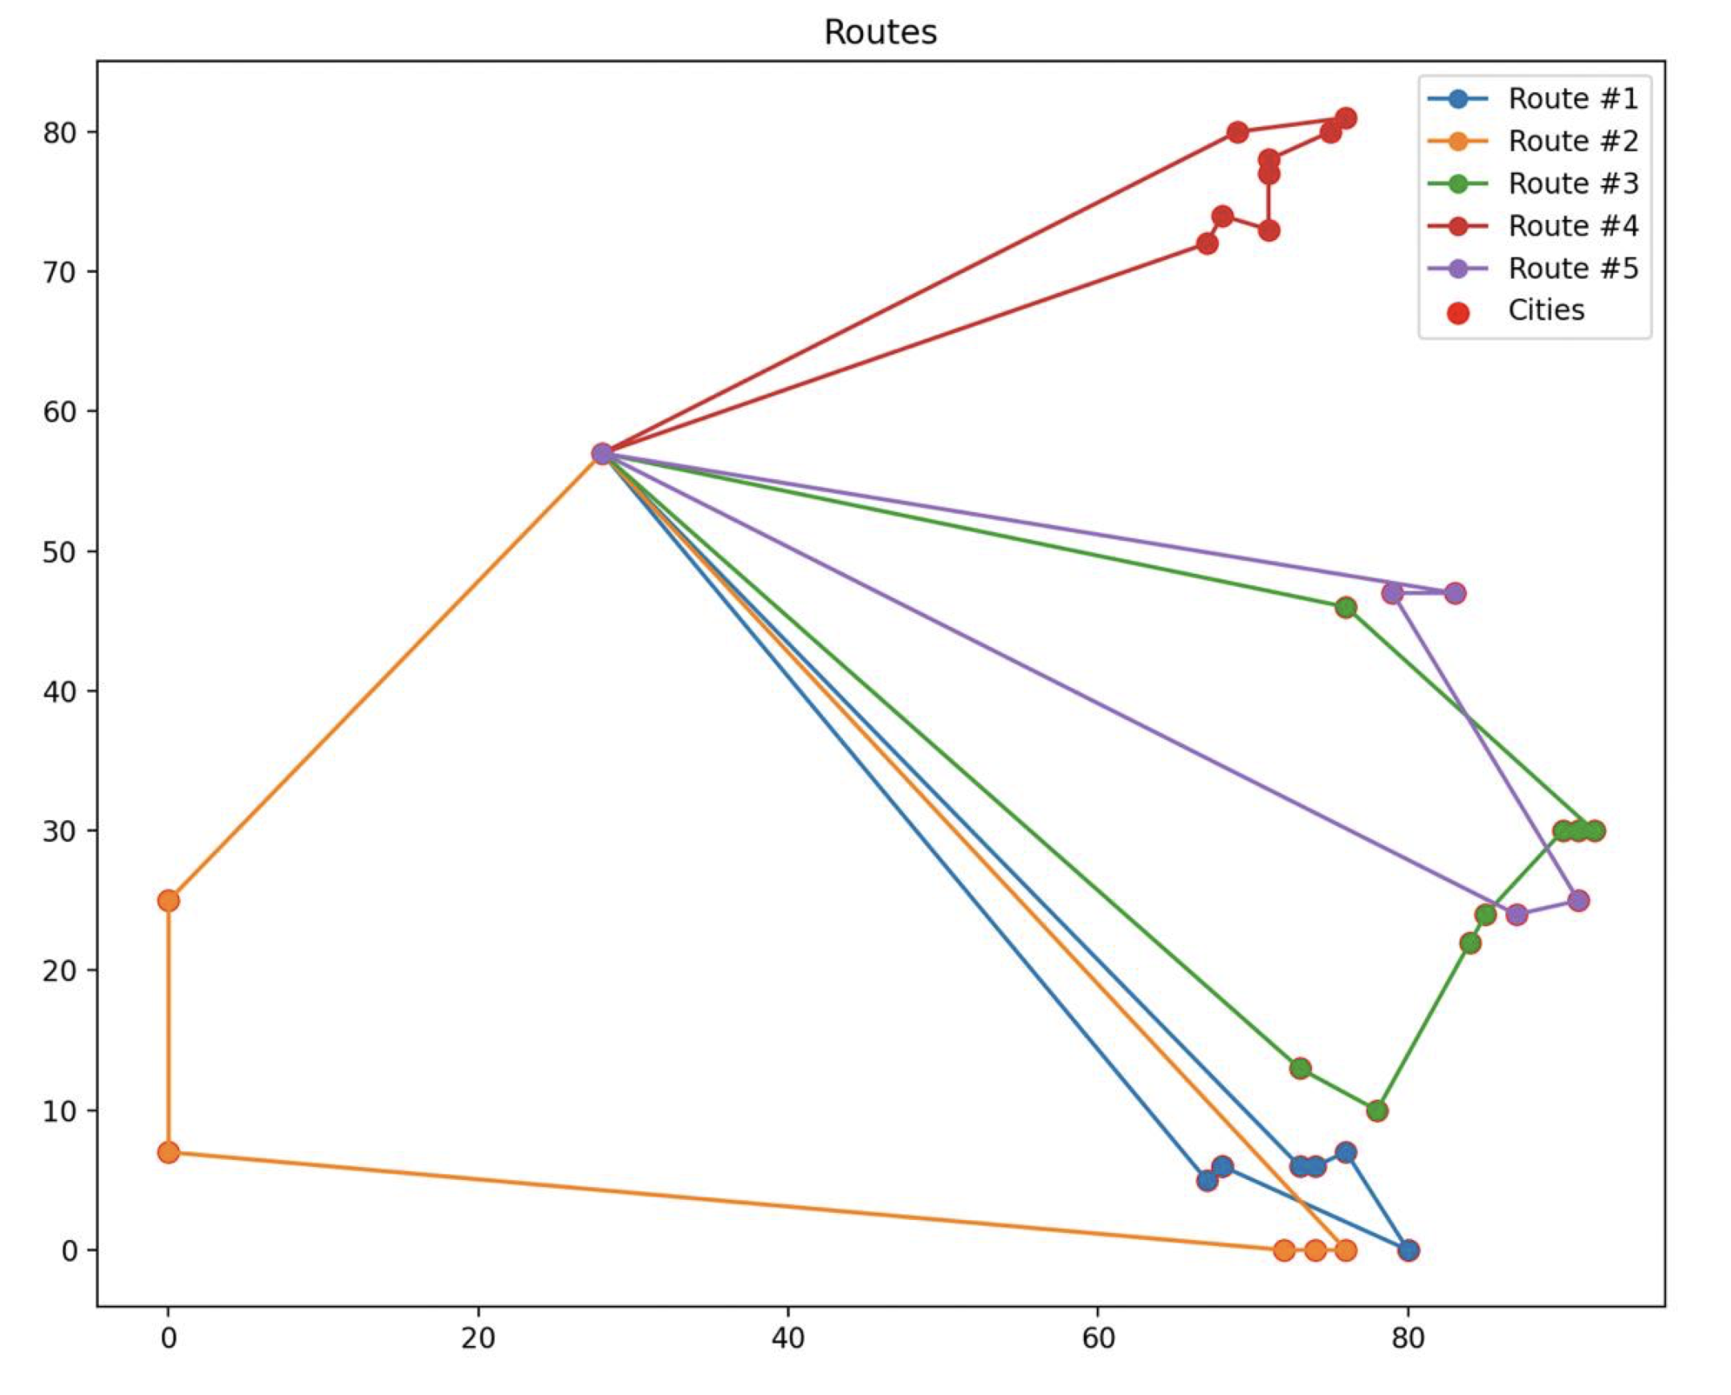
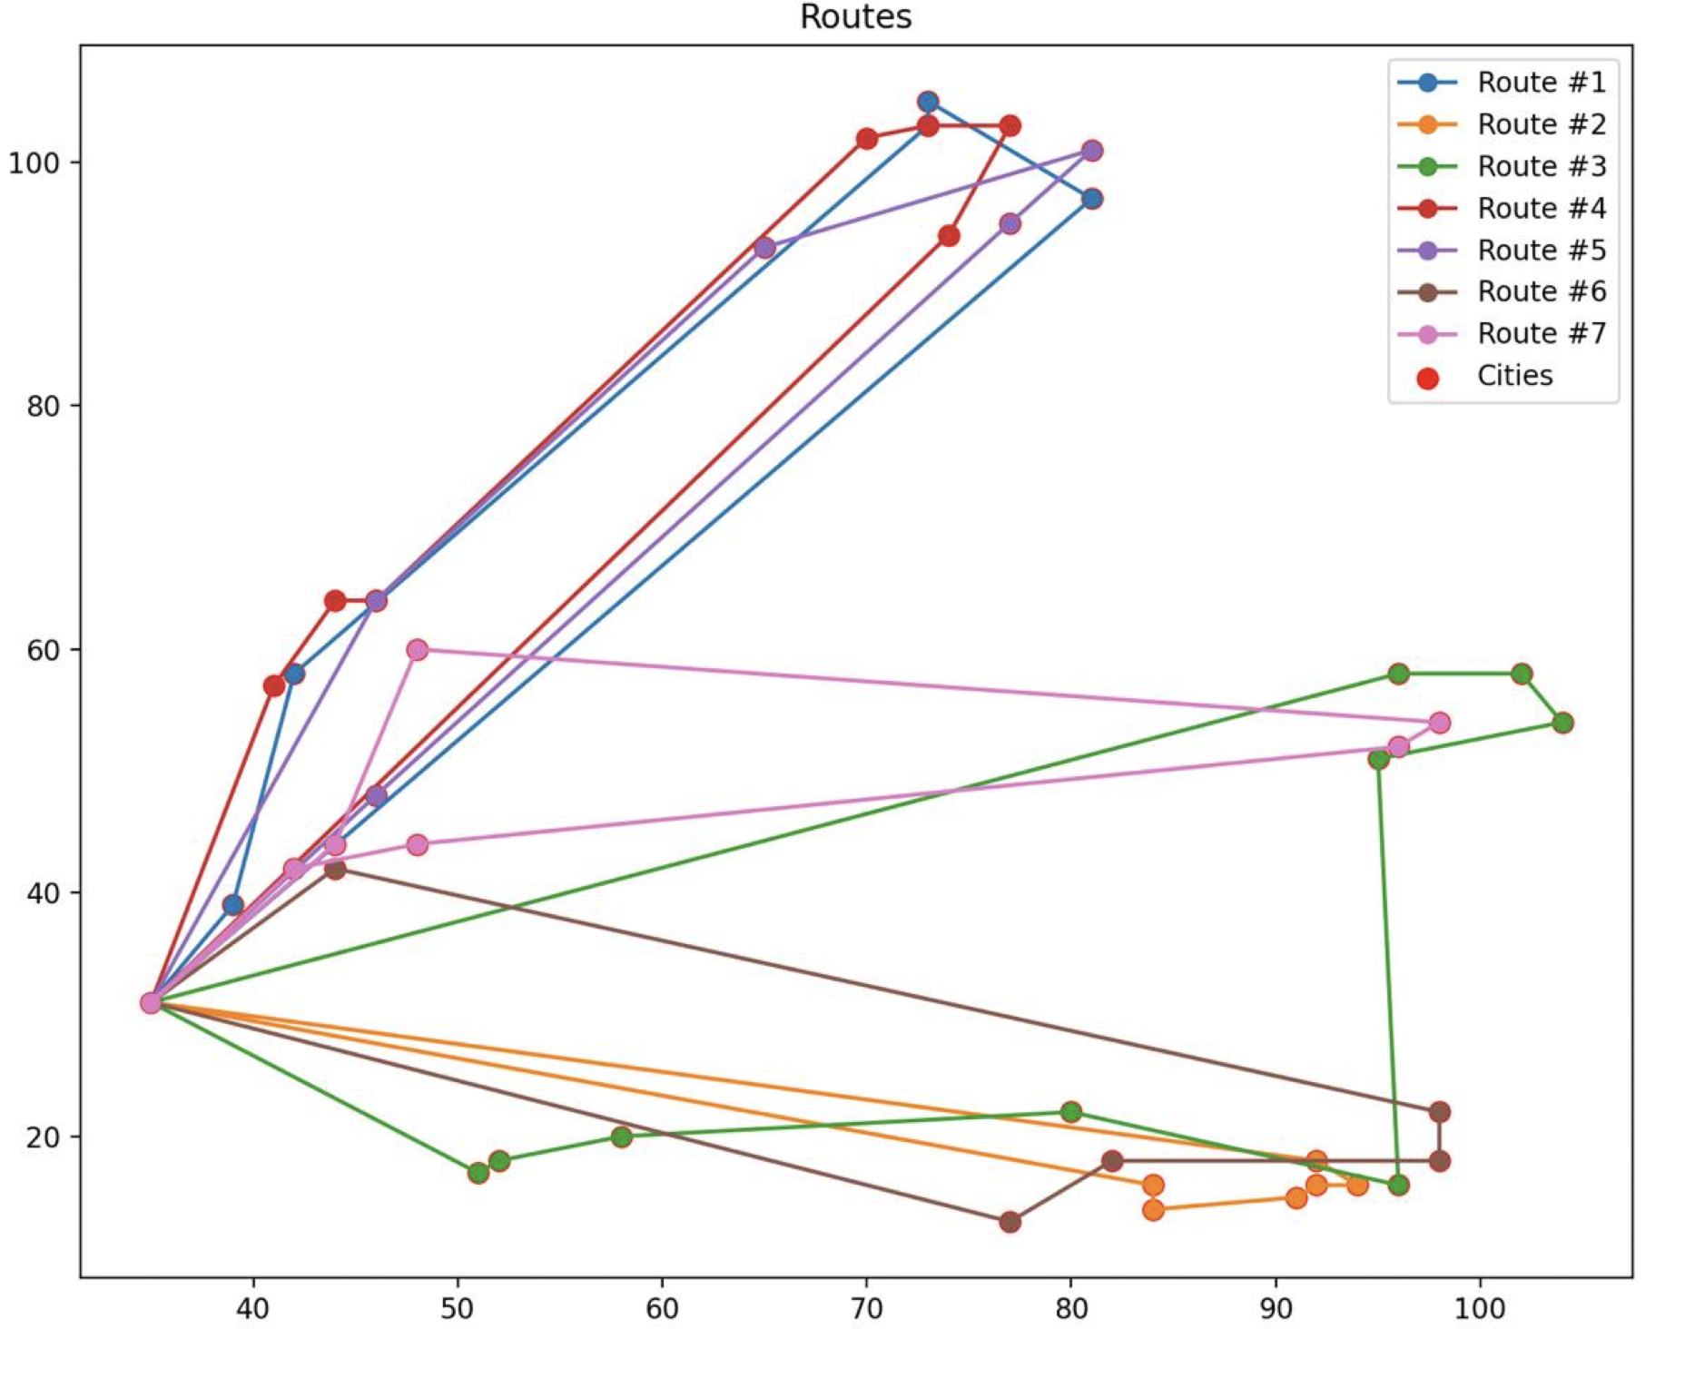
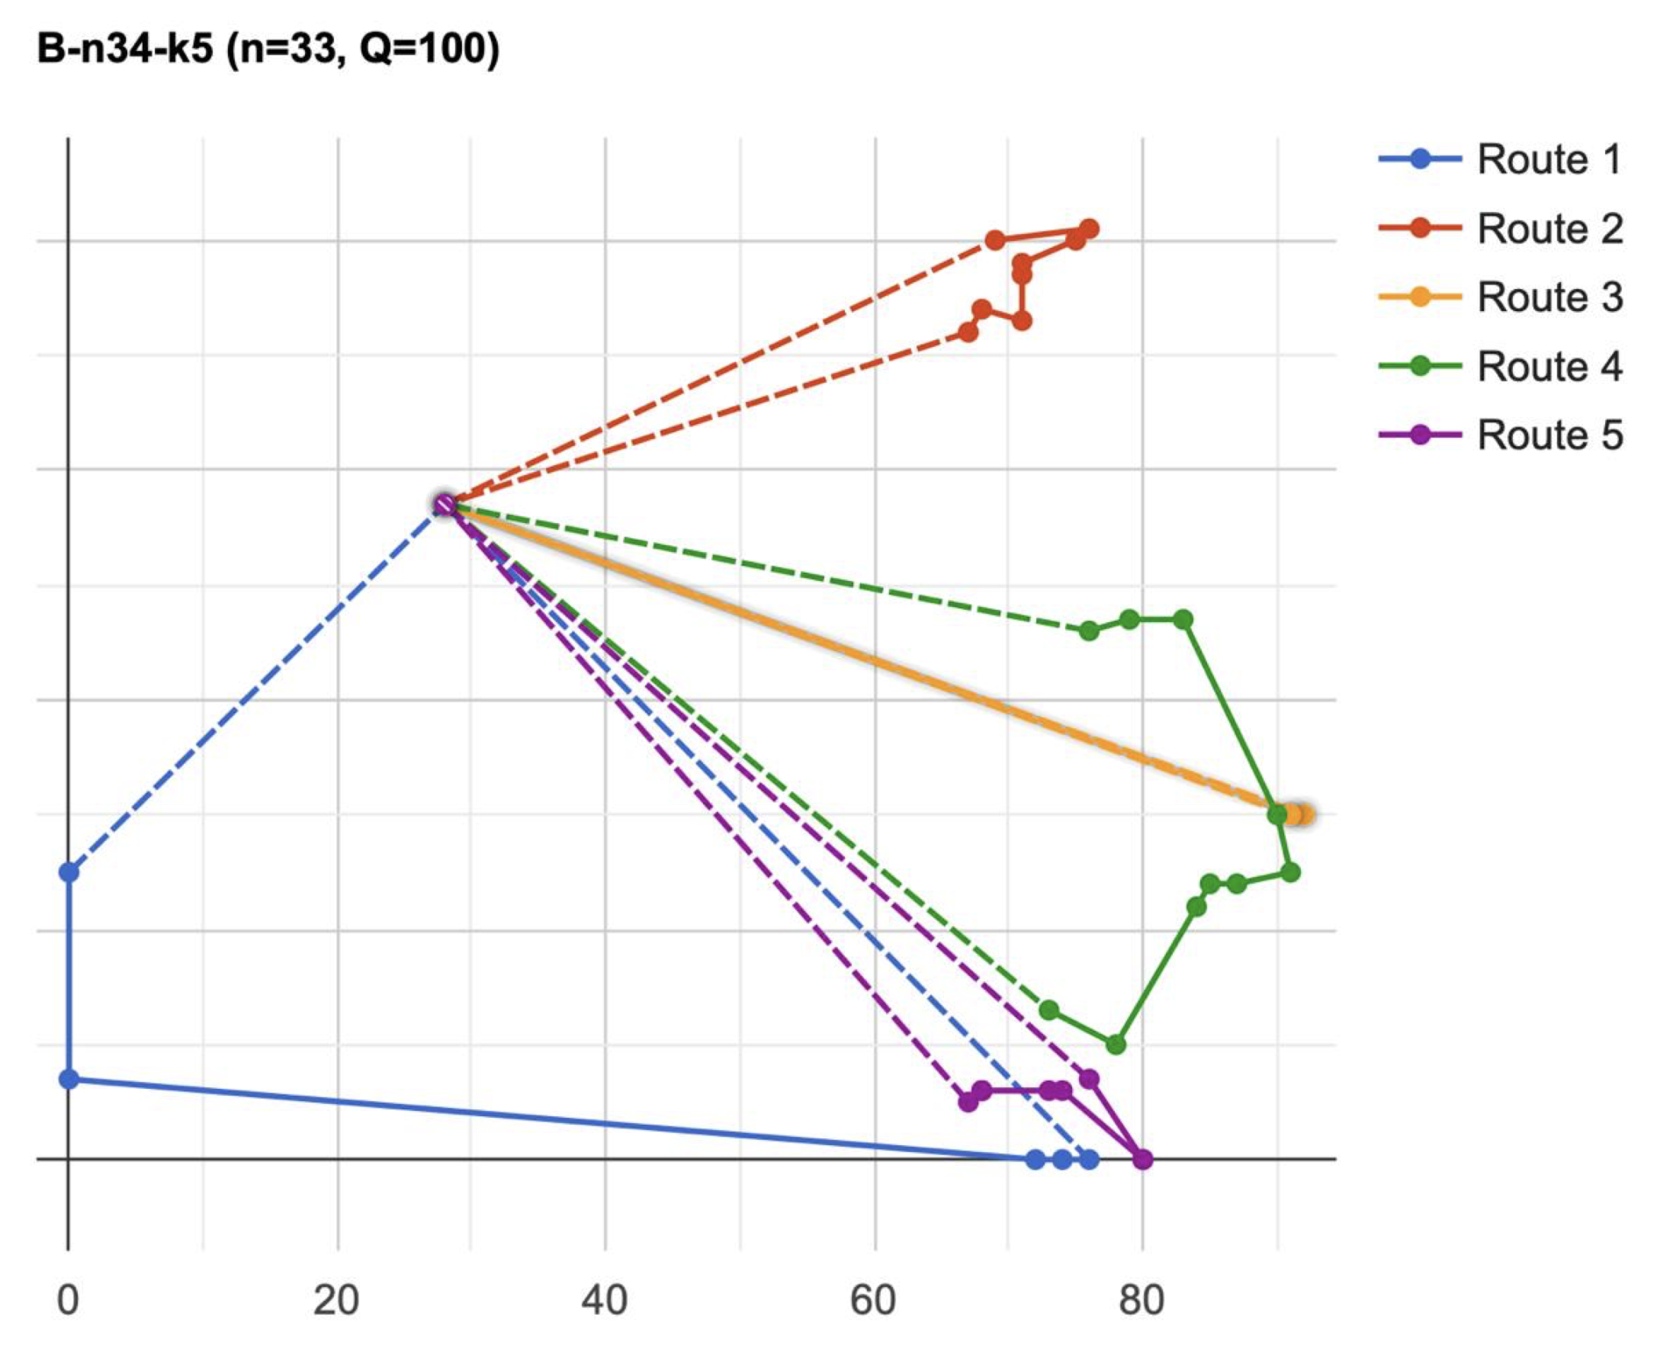
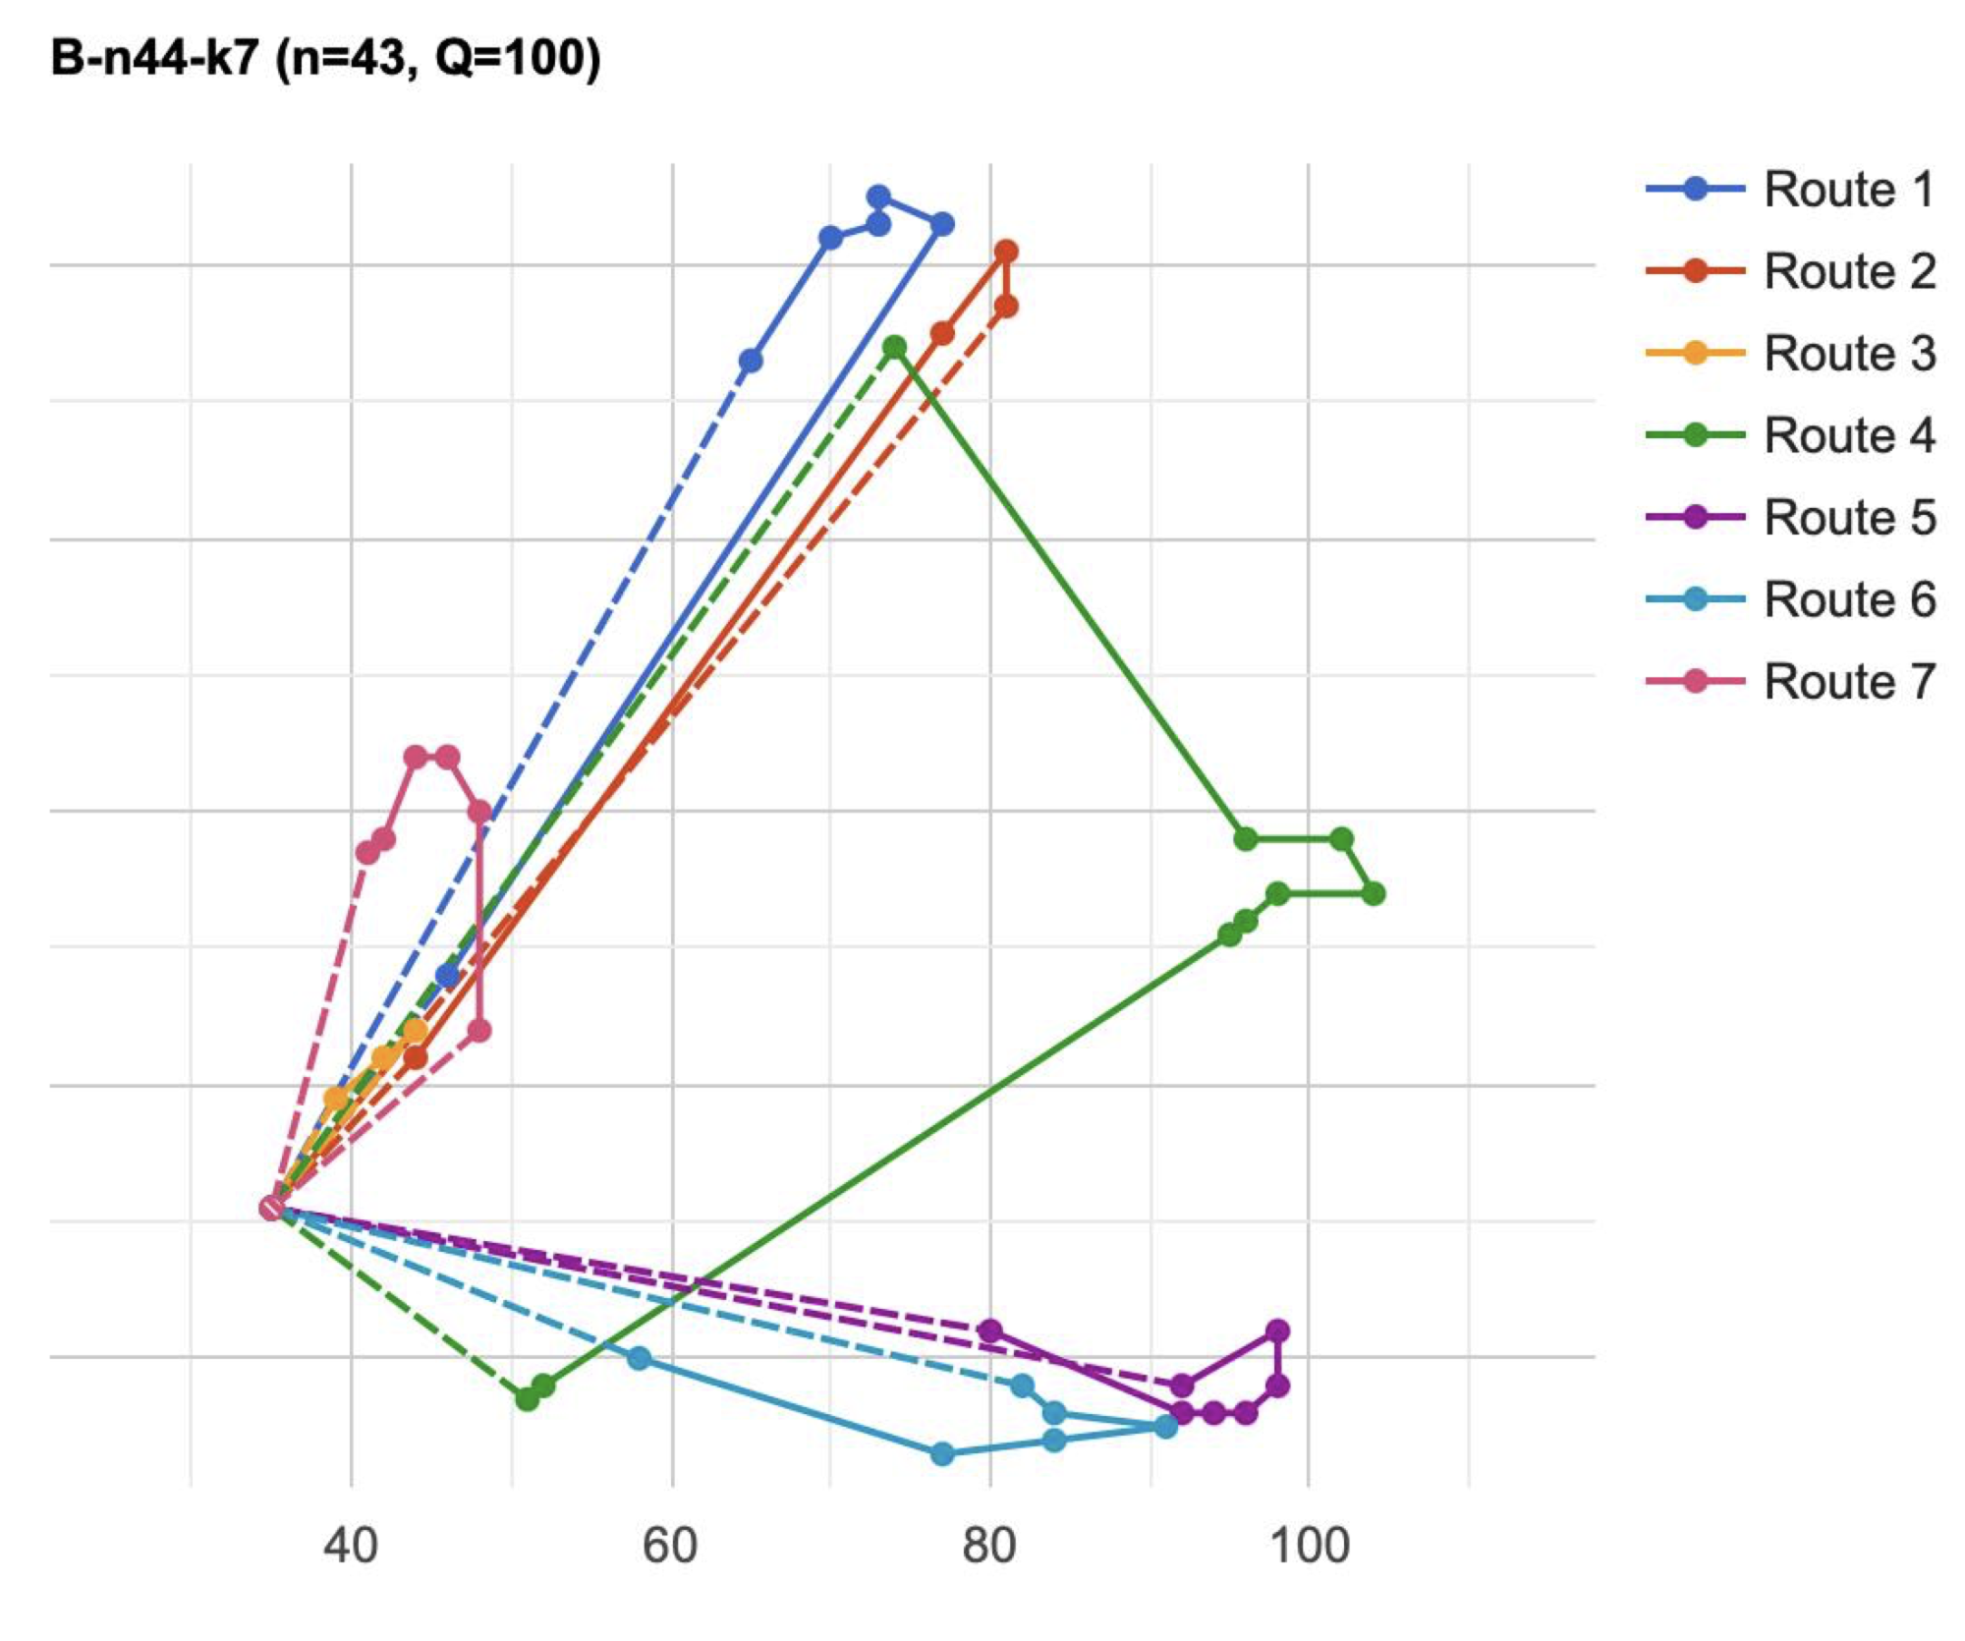
МИЭМ НИУ ВШЭ
Немного красивых(и не очень) решений

Slide 7


МИЭМ НИУ ВШЭ
Ожидаемые результаты
Ожидаемый результат:
Реализованный алгоритм (ссылка на гит) и наименьшее отклонение от результатов тестов.
Лучший результат при:
population_size = 450 generations = 800 elite_size = 250 mutation_rate = 0.35
Равен: 0.09731880792294861 ~ 9,7%
Notes:
Изучение релевантной научной литературы по данной теме ( применение марковских цепей, кластеризация, многоклассовая классификация и пр.), формализация исходной задачи на язык изученных алгоритмов.
Получение данных о клиентах, их изучение и кластеризация на основе их поведения.
…

Slide 8
Исполнители: Липатов Данила Вячеславович (МСМТ243),
dvlipatov@edu.hse.ru

